Slide 1
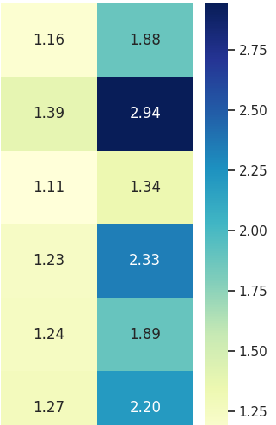
For allow isotope error=1
Res 35k,noise 1e3
Res 35k,noise 1e5
Res 70k,noise 1e3
Res 70k,noise 1e5
Res 140k,noise 1e3
Res 140k,noise 1e5
Avg_Ratio
Max_Ratio

